Slide 1

Curso básico de transporte de sedimentos con HEC-RAS 1D Módulo 1 - Actividad 8. Cuantificación del potencial de transporte de sedimentos
María Fernanda Latouche Facenda
Profesora del Centro de Estudios Hidráulicos
Notes:
Diapositiva para introducción ejemplo.

Slide 2
Carga de lavado y carga del material del lecho
Carga total de sedimentos (G_{T})
Carga de lavado (G_{L})
No controlada hidráulicamente
Carga de material del lecho (G_{BT})
Controlada hidráulicamente
Notes:
Diapositiva para introducción ejemplo.

Slide 3

Potencial de transporte de sedimentos
Potencial de transporte de sedimentos
Transporte real de sedimentos
$$≥$$
Notes:
Diapositiva para introducción ejemplo.

Slide 4
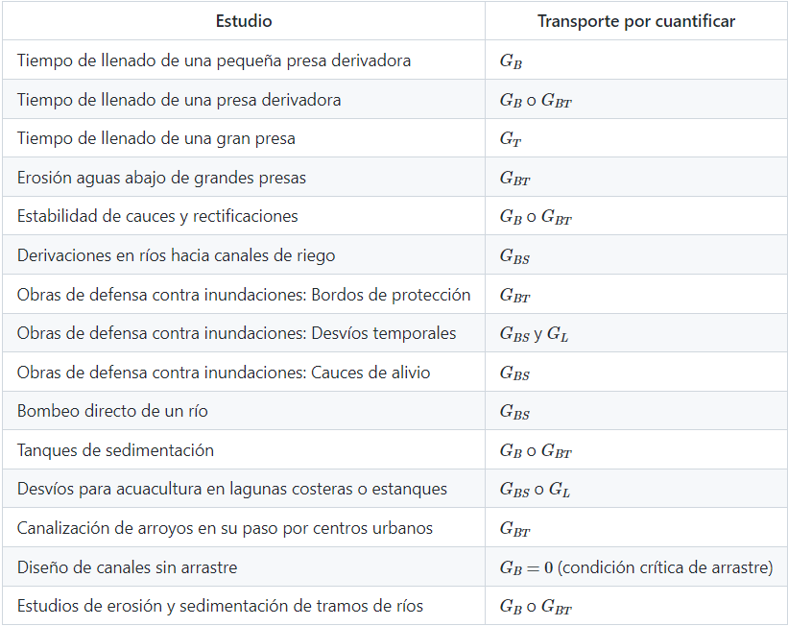
Transporte de sedimentos por cuantificar según el caso de estudio
Notes:
Diapositiva para introducción ejemplo.

Slide 5



Dirección
Héctor Alfonso Rodríguez Díaz
alfonso.rodriguez@escuelaing.edu.co
Guión
https://github.com/mflatouche/M.TSED
Ingeniera
María Fernanda Latouche Facenda
Centro de Estudios Hidráulicos
maria.latouche@escuelaing.edu.co
https://github.com/mflatouche
Laboratorio Audiovisual LAURA
Dirección
Maestro Felipe Rodríguez Gómez
felipe.rodriguez@escuelaing.edu.co
Cámara, edición y música
Juan Manuel Corredor
juan.corredor-u@escuelaing.edu.co

